Slide 1
Наведем порядок в группе. Мы - пылесосы
Батюшки, сколько пыли! (Разводят руки в стороны)
Где же вы раньше были?
Меня вы совсем забыли… (Машут двумя руками)
Ладно, ладно, не страшно, все ясно. (Хлопают в ладоши)
Изумительно грязно! (Скачут по кругу)
Просто прекрасно!
Да, кстати, (Останавливаются, нагибаются)
Загляну ещё под кровати.
Потом иду по ковру (Идут врассыпную, словно пылесосят)
И снова в углу замру. (Стоят не двигаясь)

Slide 2
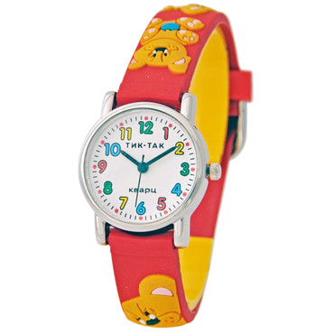
Ног нет, а хожу,
Рта нет, а скажу,
Когда спать, когда вставать,
Когда работу начинать

Slide 3
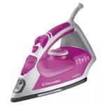
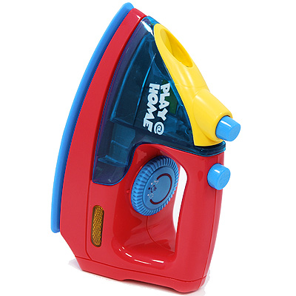
То назад, то вперед
Ходит – бродит пароход.
Остановишь – горе,
Продырявит море

Slide 4
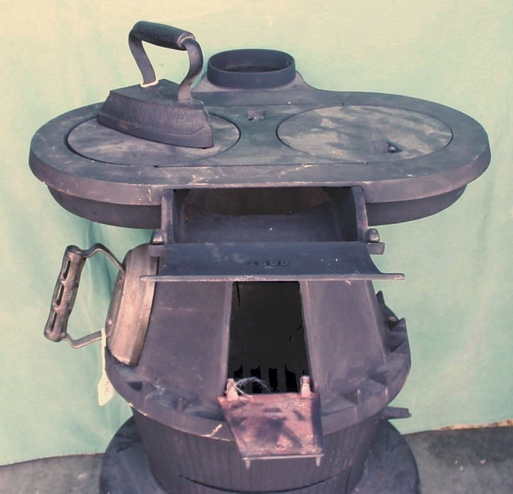
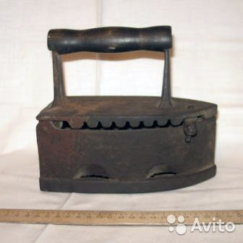
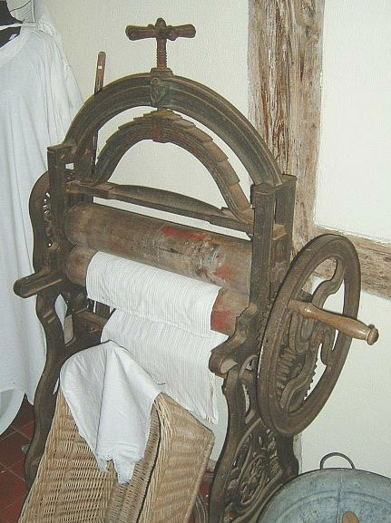
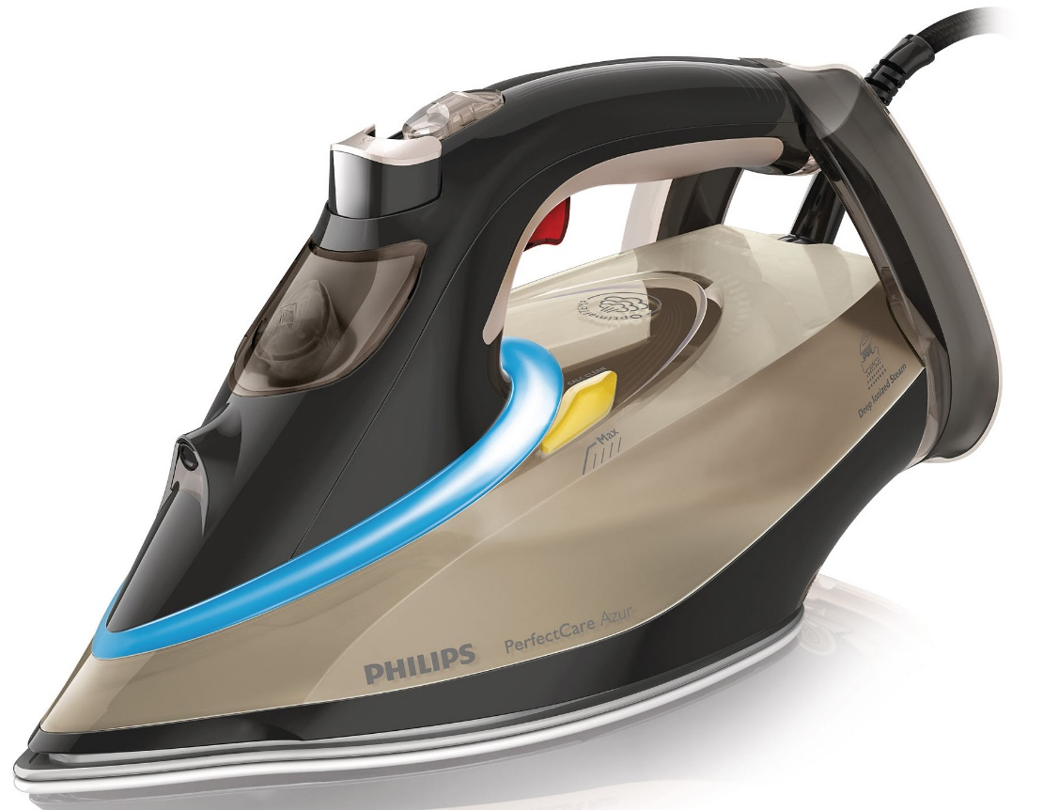
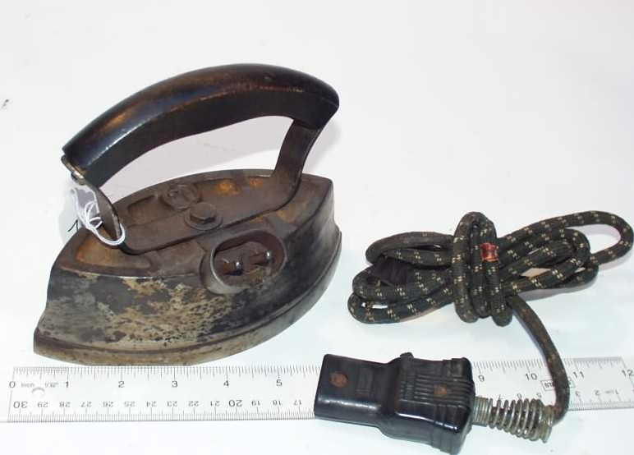
История утюга

